Slide 1
ВРЕМЯ И КОНДЕНСАТОРЫ
Валиева Л. З.

Slide 2
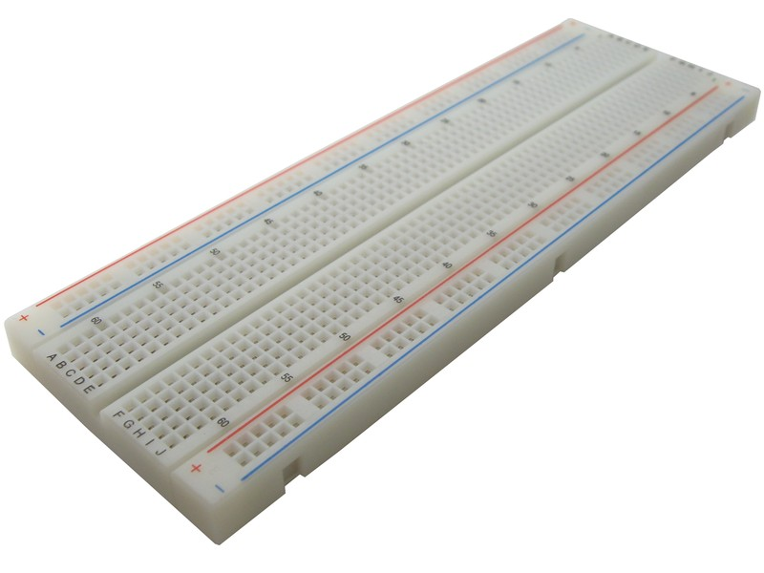
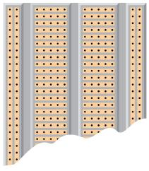
Макетная плата

Slide 3
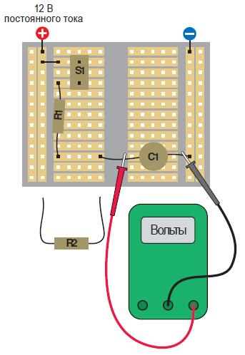
S1 — кнопочный переключатель типа Выкл. (Вкл.); R1 — резистор 100 кОм; R2 — резистор 100 Ом; C1 — конденсатор 1000 мкФ.

Slide 4
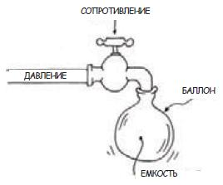
Когда кран закрыт наполовину, емкость будет заполняться дольше, но все равно она может «принять» такое же количество воды, которое будет равно ее объему и которое создаст давление, равное давлению внутри трубопровода

Slide 5
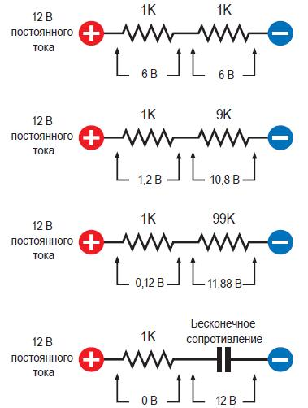
Когда два резистора соединены последовательно, то на большем сопротивлении будет падать большее напряжение, чем на меньшем. Если резистор будет иметь бесконечно большое сопротивление (как это будет в случае конденсатора), то меньшее сопротивление больше не будет давать какой-либо вклад в падение напряжения, а напряжение на его выводах будет одинаковым ( т. е. между этими точками разность потенциалов будет равна нулю).

Slide 6
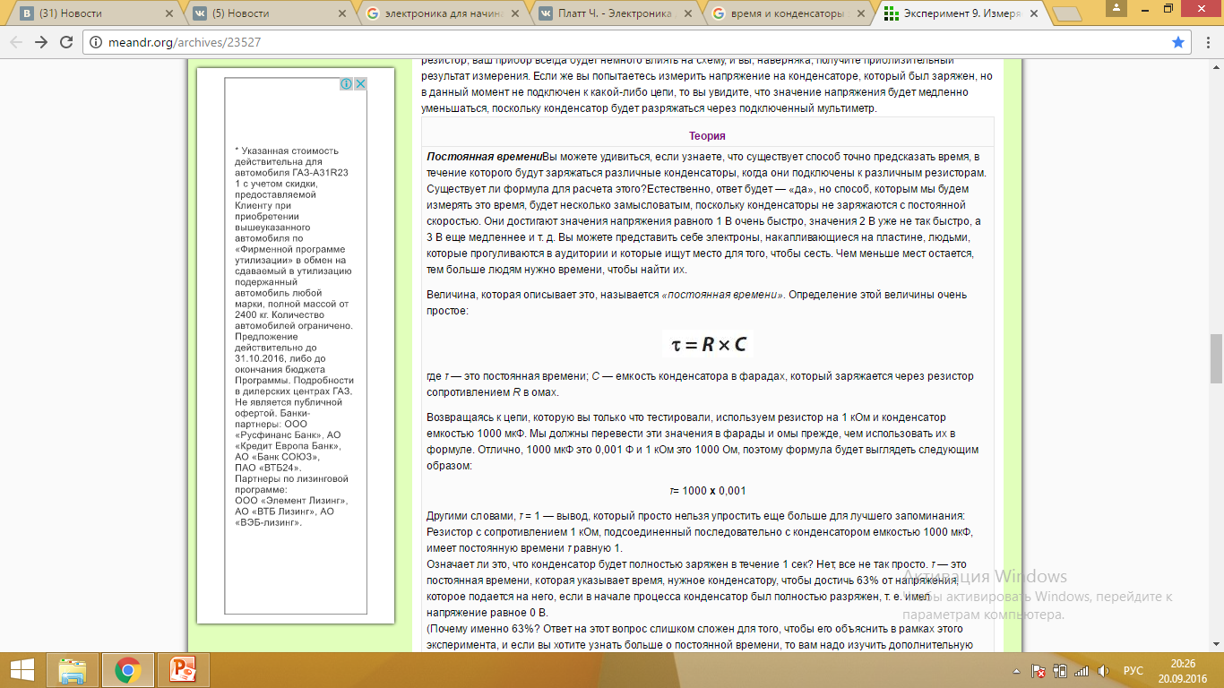
Постоянная времени
Постоянная времени τ — это время, которое необходимо конденсатору, чтобы он зарядился до значения, равного 63% от разности между текущим напряжением на конденсаторе и напряжением подключенного источника питания.
где τ — это постоянная времени; C — емкость конденсатора в фарадах, который заряжается через резистор сопротивлением R в омах.

Slide 7
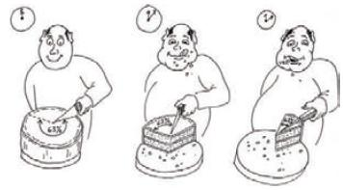
Если наш гурман каждый раз съедает только 63% от торта, который в данный момент находится на тарелке, он «заряжает» свой желудок точно так же, как это делает конденсатор, когда заряжается. Не имеет значения, как много времени это займет, его желудок никогда не будет заполнен полностью.

Slide 8
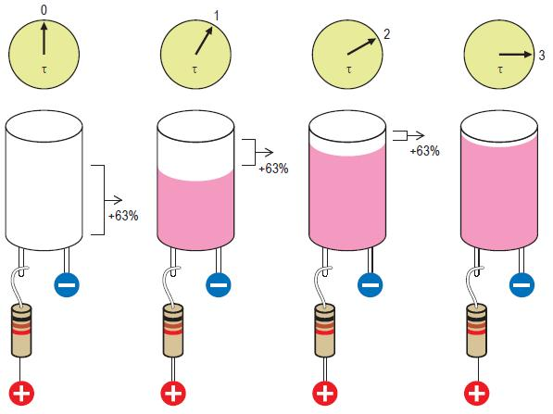
Конденсатор начинает заряжаться, начиная с напряжения 0 В. Через промежуток времени, равный постоянной времени, он добавит 63% от приложенного напряжения. После окончания второго периода такой же длительности будет добавлено еще 63% оставшейся разности напряжений и т. д.

